Slide 1
ADS强流质子LINAC束流刮束器装置设计
Design Of The Scraper Device for the High Intensity
Proton Linac in ADS
姓 名：康新才

Slide 2
刮束器装置设计
2011年1月，中国科学院在“创新2020”新闻发布会上，正式宣布启动战略性先导科技专项“未来先进核裂变能”。该专项针对核燃料供应和核废料处理这两大问题，分别设立了“钍基熔盐堆核能系统(TMSR)”和“未来先进核裂变能－ADS嬗变系统（加速器驱动次临界系统）”两大研究项目。
在ADS[1] (LINAC)注入器II MEBT段束诊系统中，需要利用精密刮束器装置，以限定束流张角，阻挡杂散束流和品质差的束流，提高束流品质和能量分辨率，提供特定位置束流，为下游束流剖面测量和实验奠定基础。所以，刮束器的精度和稳定性直接影响到束流的空间相干性和束流品质。

Slide 3
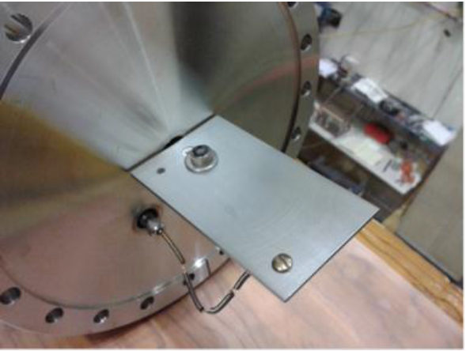
刮束器装置设计
ADS项目属于国际前沿，目前很少有可借鉴的成功经验和例子，因此与之相关的研究很少。
美国Fermilab 实验室， radiation-cooled scraper for the PXIE MEBT
1.刮束器为单刀刮束器，是将四个刮束器安装在靶室的四个垂直方向来实现束流的刮削。安装位置造成的误差大，对应刮束板之间的平行度精度差，
2.没有添加水冷结构，刮束器冷却功率小
为65w。

Slide 4
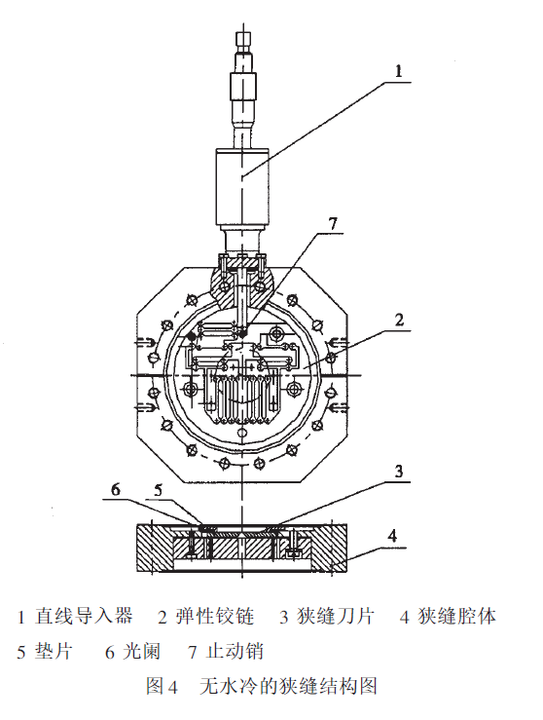
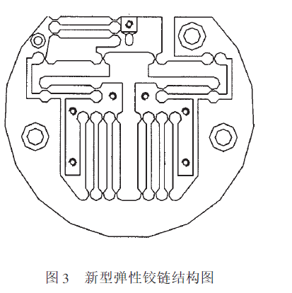
刮束器装置设计
合肥同步辐射装置中，弹性铰链形式狭缝已广泛应用，，狭缝
的开启范围是0-1mm，连续可调，精度为5um，重复性5um。

Slide 5
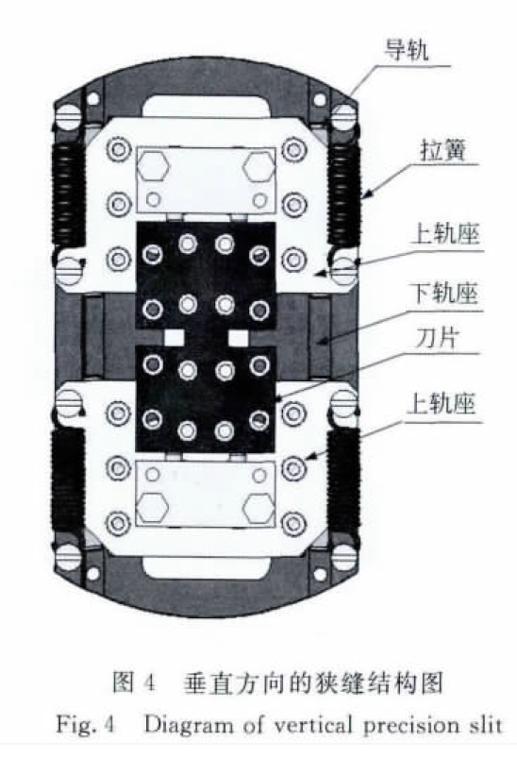
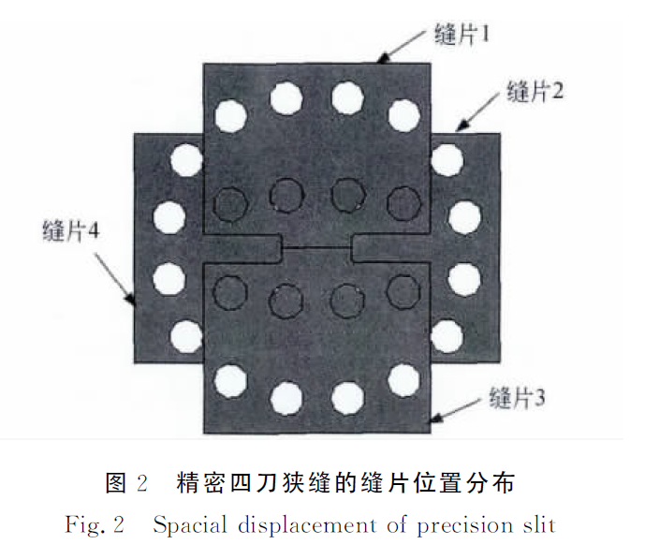
刮束器装置设计
上海光源Ｘ射线干涉光刻（ＸＩＬ）光束线对狭缝精度的要求，提出了一种应用于高真空的精密四刀狭缝机构及热缓释方案。上海光源ＸＩＬ光束线站对狭缝精度要求非常高，在－５～２５０
μｍ连续可调，重复精度为２μｍ。

Slide 6
刮束器装置设计
上述两种结构，缝宽调节范围小，不能实现大范围扫描和缝宽的实时变化，在不需要狭缝的时候不能退出束流管道。束流冷却功率小无法满足ADS强流束的要求。
针对设计要求，本文设计了一种精密水冷刮束器装置。该刮束器采用耐高温钽铜复合板作为刮束板，采用精密线性驱动装置和精密直线导轨，实现了两刮束板独立运动和刀口的精密开合。采用基于NI平台的伺服电机闭环控制系统，实现了刮束器的精密运动控制。

Slide 7
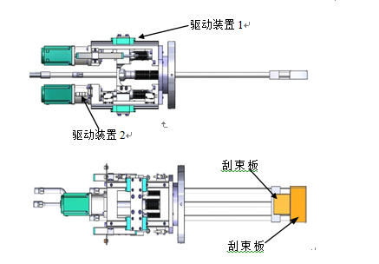
刮束器装置设计
刮束器的性能包括刀口的直线度、平行度和刀口运动的重复精度，以及刮束板的耐热负载性能和精密控制。为满足实验对束流的要求，刮束器可在真空度为1x10⁻⁸pa真空度下灵活运动。在0-40mm范围内开合，并且在缝宽一定的情况下，在束流管道中心正负20mm的范围内扫描，要求结构尽量简单、可靠，以保证良好的真空性能。

Slide 8
刮束器装置设计
在设计刮束板的时候，2.1mev质子在钽中的射程为18.78um，流强为10mA，功率为21kw。考虑到束流辐射引起的很强的热负载会将金属熔化，选择的刮束板材料必须具有低的热膨胀系数和高的热导率。为此，本装置选择钽铜复合板作为刮束板，钽耐高温、膨胀系数小，导热系数大，对束流的吸收能力强，弹性模量小，钽的质地十分坚硬，可加塑性较钨好，硬度可以达到6-6.5。它的熔点高达2996℃，仅次于碳，钨，铼和锇，位居第五。铜具有很好的导电和导热性能，易于不锈钢之间进行异种金属间的焊接。
采用耐高温的钽铜复合板，表层钽厚度为4mm。刮束器要求两刮束板刀口相互平行，在0-40mm范围内开合，并且在缝宽一定的情况下，在束流管道中心正负20mm的范围内扫描。重复精度不得差于0.005mm。

Slide 9
刮束器装置设计
根据滚珠丝杠驱动扭矩计算电机功率。
电机的实际驱动扭矩：T=(T1+T2)*e ，
T：实际驱动扭矩； T1：等速时的扭矩； T2：加速时的扭矩； e：裕量系数。
等速时的驱动扭矩：T1=（Fa*I）/（2*3.14*n1），T1：等速驱动扭矩kgf.mm；
Fa：轴向负载；
Fa=F+μmg， F：丝杠的轴向切削力N，μ：导向件综合摩擦系数，m：移动物体重量(工作台+工件)kg，g:9.8 ；
I：丝杠导程mm；

Slide 10
刮束器装置设计
n1：进给丝杠的正效率。
刮束器以匀速运动，故T2=0，按等速时的扭矩计算，当真空度为1x10⁻⁸pa时，大气压力为1.1x10⁵pa，约为≈1Kgf/cm²，前刮束器真空受压面积为188.7mm²*2，所以压力
F=188.7x2x0.1N=37.7N
竖直安装时的前刮束板运动机构自重为3.6kg，为35.28N，竖直安装时电机承重比水平安装时大，以竖直安装为例选择电机。
T1=（Fa*I）/（2*3.14*n1）
T1=（37.7+35.28）*5/2*3.14*0.95
61.2kgf.mm =0.612N.m
安全系数为1.4，所以T为0.85N.M，选择扭矩为0.8N.M的NI AKM23D伺服电机。

Slide 11
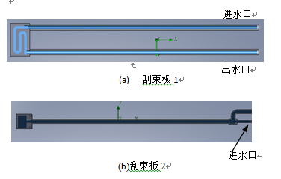
刮束器装置设计
考虑到束流辐射引起的很强的热负载会将金属熔化，安装在线的很多元件都会受到束流辐射热载的影响。对于刮束器来说，安装在束诊系统最前端，刮束板吸收了大部分的束流，会产生热变形，严重影响刮束板的精度，甚至超过其熔点后使刮束器损坏，从而影响到束流的空间性质。因此设计水冷结构，通过在出水口添加流量计和温度传感器对刮束器探测器进行实时监控，将流量和温度传感器信号导入控制系统。温度过高时可以及时将刮束器退到离线状态，从而实现刮束器探针的实时保护。

Slide 12
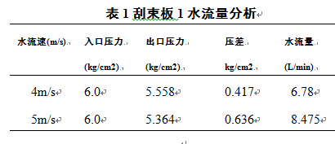
刮束器装置设计
水压为6Kg/cm2，水管内径为6mm,壁厚1mm，其他部分当量直径为6mm。

Slide 13
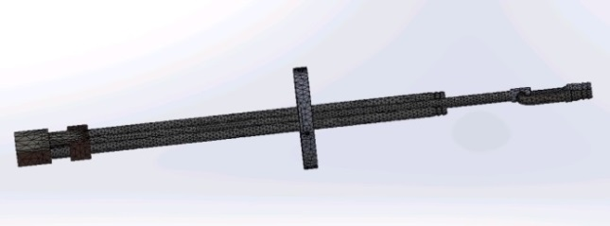
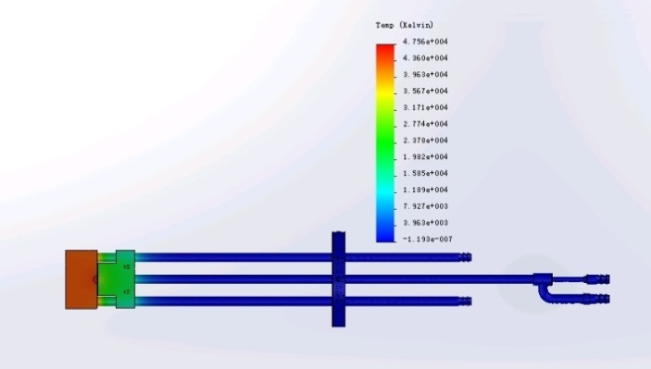
刮束器装置设计
ADS强流质子LINAC注入器II MEBT段束流能量为2.1mev，流强10mA，到达刮束器时束流剖面全宽为10mm。对刮束器不加水冷的时候刮束板结构进行分析，如图5所示，可知刮束板温度远远超过钽板的熔点，可直接造成刮束器的损坏，可见添加水冷结构是必不可少的。

Slide 14
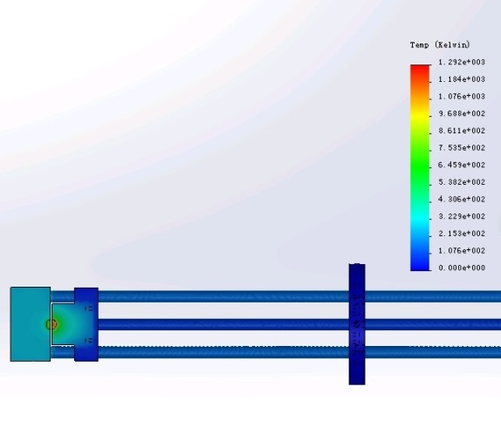
刮束器装置设计
对刮束器水冷结构，按照水流速度为5m/s，水压为6kg计算，将流量分析结果导入热分析中。束流剖面大小为直径10mm，刮束器最小缝宽要求2mm的时候，安装在前面的刮束器基本吸收掉了大部分的束流。通过热分析结果，如图6所示，可知刮束板表面离束流中心位置最近处最高温度为1290K，远低于钽的熔点，钽铜结合的地方，局部最高温度为710℃，远低于铜的熔点1083℃，保证了钽铜复合板不会失效。。

Slide 15
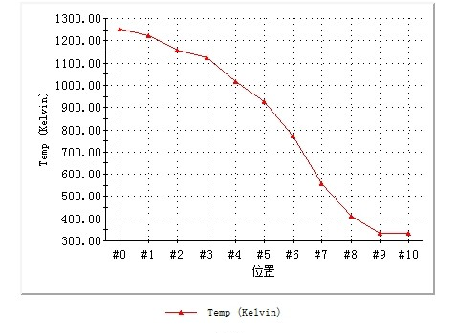
刮束器装置设计
钽铜复合板温度截面图A点到B点的温度分布曲线见下图，可知在接近水体的地方温度迅速降到水温附近。最后对钽板进行热应变分析，可知钽板在高热负载下的局部最大变形为5.3um，由此可见水冷结构保证了刮束器刀口的精度。

Slide 16
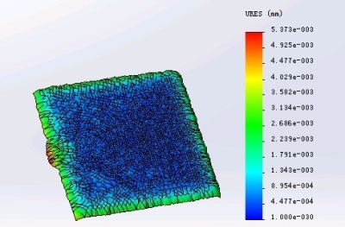
刮束器装置设计
钽铜复合板温度截面图A点到B点的温度分布曲线见图，可知在接近水体的地方温度迅速降到水温附近。最后对钽板进行热应变分析，如图所示，可知钽板在高热负载下的局部最大变形为5.3um，由此可见水冷结构保证了刮束器刀口的精度。

Slide 17
采用钽铜材料,可承受21kW束流.
采用水冷,对水温和流量进行监测以及连锁保护.
探测器在离线位置时,保持管道内壁的连续.
铜材料验证
200w/mm2
钽材料验证
400w/mm2
验证试验结果
Notes:
模拟结果表明在束班直径6σ范围为14 mm时，在安全范围内系统最大可承受40 kW的束流，钽表面最高温度为2650 ℃.
锥形水冷法拉第筒能够用于强束流的测量，模拟给出使用钽铜复合材料时最大承受功率为40kW，束流单位面积功率可达400W/mm2,局部最高温度1500℃。

Slide 18
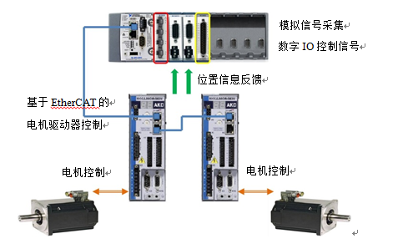
刮束器装置设计
刮束器装置控制系统采用National Instruments的cRIO平台，利用该平台构建一套嵌入式电机控制系统。如图所示为刮束器控制系统平台示意图，其中包括cRIO控制器，带有FPGA的底层机箱以及c系列数采控制模块。在刮束器控制过程中，通过cRIO控制器EtherCAT端口直接控制电机驱动器实现电机使能、基于前后限位开关的电机运动控制，以电机编码器作为运动精度控制，电子尺作为位置参考。

Slide 19
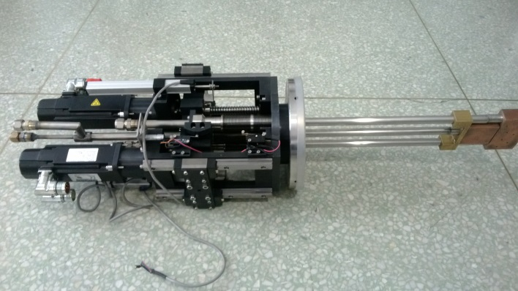
根据上述设计结构加工制造的高真空精密水冷刮束器如图所示。在束诊系统中有水平和垂直两套刮束器来限定束流的位置，通过在刮束器上设计CF150标准刀口法兰可以直接将刮束器安装在靶室上。
Notes:
模拟结果表明在束班直径6σ范围为14 mm时，在安全范围内系统最大可承受40 kW的束流，钽表面最高温度为2650 ℃.
锥形水冷法拉第筒能够用于强束流的测量，模拟给出使用钽铜复合材料时最大承受功率为40kW，束流单位面积功率可达400W/mm2,局部最高温度1500℃。

Slide 20
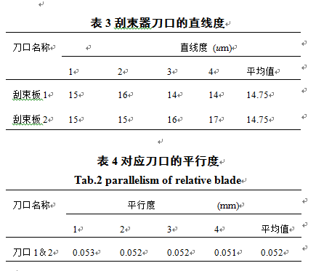
对刮束板刀口的直线度、平行度和刀口运动的重复精度，利用三坐标测量仪器，探头直接接触法进行多次测量。用测量的平均值表示刀口的直线度，其结果见表3，得知刀口的直线度优于15um。在入束口和出束口相对于的刀口上取两段来评价它们的平行度，重复测量四次，取平均值，刮束器刀口的平行度优于52um。
Notes:
模拟结果表明在束班直径6σ范围为14 mm时，在安全范围内系统最大可承受40 kW的束流，钽表面最高温度为2650 ℃.
锥形水冷法拉第筒能够用于强束流的测量，模拟给出使用钽铜复合材料时最大承受功率为40kW，束流单位面积功率可达400W/mm2,局部最高温度1500℃。

Slide 21
对刮束板刀口的直线度、平行度和刀口运动的重复精度，利用三坐标测量仪器，探头直接接触法进行多次测量。用测量的平均值表示刀口的直线度，其结果见表3，得知刀口的直线度优于15um。在入束口和出束口相对于的刀口上取两段来评价它们的平行度，重复测量四次，取平均值，刮束器刀口的平行度优于52um。
Notes:
模拟结果表明在束班直径6σ范围为14 mm时，在安全范围内系统最大可承受40 kW的束流，钽表面最高温度为2650 ℃.
锥形水冷法拉第筒能够用于强束流的测量，模拟给出使用钽铜复合材料时最大承受功率为40kW，束流单位面积功率可达400W/mm2,局部最高温度1500℃。

Slide 22
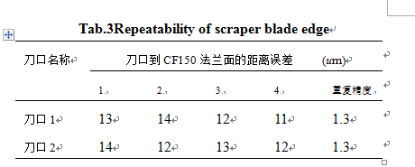
重复精度是测量刮束器运动稳定系统的一个非常重要的精度指标，受线性驱动装置丝杠间隙，导轨间隙以及摩擦等特性的影响。精密丝杠选择北京的卓立汉光精密导轨和精密丝杠，分辨率是0.16um，单向重复精度为0.1um，双向重复精度为1um。通过在控制系统中输入理论值，测量实际值，以CF150法兰中心为中心点，直线导轨平面为z向法面，建立坐标系，测量刀口刀法兰中心的距离，重复测量4次得到结果如下表所示。
Notes:
模拟结果表明在束班直径6σ范围为14 mm时，在安全范围内系统最大可承受40 kW的束流，钽表面最高温度为2650 ℃.
锥形水冷法拉第筒能够用于强束流的测量，模拟给出使用钽铜复合材料时最大承受功率为40kW，束流单位面积功率可达400W/mm2,局部最高温度1500℃。

Slide 23
该刮束器装置能够灵活运动，其运动分辨率优于0.1um，运动重复精度优于2um，刮束板的直线度优于15um，平行度优于52um，热负载下的最大热变形控制在6um。本文所设计的精密刮束器装置结构简单、精度高、稳定性好，在高热负载下变形量小。目前，该精密水冷刮束器已经加工调试完成并已安装在线。
Notes:
模拟结果表明在束班直径6σ范围为14 mm时，在安全范围内系统最大可承受40 kW的束流，钽表面最高温度为2650 ℃.
锥形水冷法拉第筒能够用于强束流的测量，模拟给出使用钽铜复合材料时最大承受功率为40kW，束流单位面积功率可达400W/mm2,局部最高温度1500℃。

Slide 24
谢谢各位老师！
Notes:
模拟结果表明在束班直径6σ范围为14 mm时，在安全范围内系统最大可承受40 kW的束流，钽表面最高温度为2650 ℃.
锥形水冷法拉第筒能够用于强束流的测量，模拟给出使用钽铜复合材料时最大承受功率为40kW，束流单位面积功率可达400W/mm2,局部最高温度1500℃。

